Slide 1
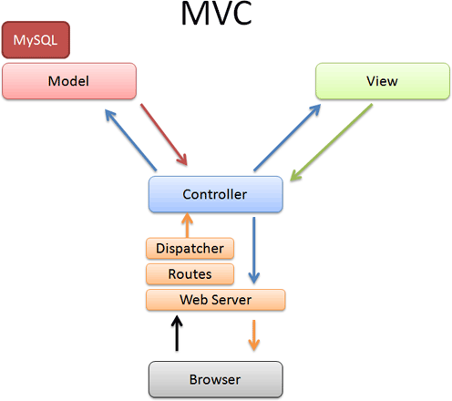
Pertemuan 9
MVC
MVC dengan PHP
Konsep MVC pada PHP merupakan suatu konsep pemrograman web berorientasi objek. Dalam hal ini komponen-komponen web dipisahkan kedalam tiga class, yaitu model, view, dan controller.
Model
Merupakan class yang berfungsi untuk mendeklarasikan metode/fungsi-fungsi yang berhubungan dengan database atau query.
View
Merupakan halaman web yang akan ditampilkan.
Controller
Merupakan class yang berfungsi untuk menghubungkan atau mengontrol model dan view.
Jadi alurnya adalah user melakukan request/mengakses web melalui controller kemudian di controller diolah dan controller menghubungkan model dengan view sesuai dengan request user, lalu hasilnya ditampilkan ke user kembali.

Slide 2
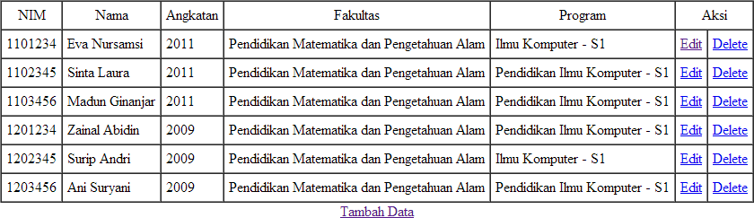
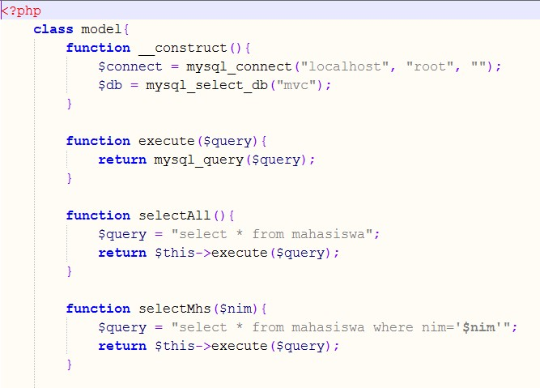
Contoh CRUD sederhana dengan MVC pada PHP
Model.php
Konsep Class dalam pemrograman berorientasi objek harus mempunyai properti/variable, constructor/inisialisasi awal, dan metode/fungsi-fungsi. Constructor berfungsi untuk pembangun class saat class dipanggil. Di sini untuk properti/atribut tidak dipergunakan.
Function construct merupakan constructor untuk inisialisasi awal class. Koneksi dan pemilihan database bisa diletakkan di sini. Aturan penulisan harus seperti contoh.
Function execute adalah fungsi buatan sendiri untuk mengeksekusi query. Tujuannya agar tidak usah repot-repot menuliskan “mysql_query”.

Slide 3
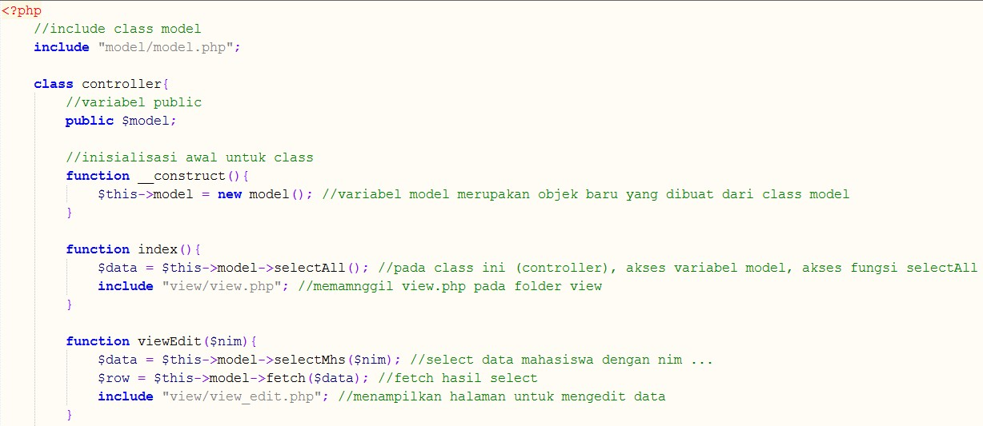
Function selectAll merupakan fungsi tanpa parameter untuk memilih semua data yang ada.
Function selectMhs merupakan fungsi berparameter untuk memilih data mahasiswa berdasarkan parameter yang dimasukkan (nim).
Fungsi-fungsi berikutnya bisa kamu analisa sendiri. :D
Catatan :
$this mengacu pada class. Jadi di sini $this = class model.
$this->execute berarti pada class ini (class model) jalankan fungsi execute.
Controller.php

Slide 4
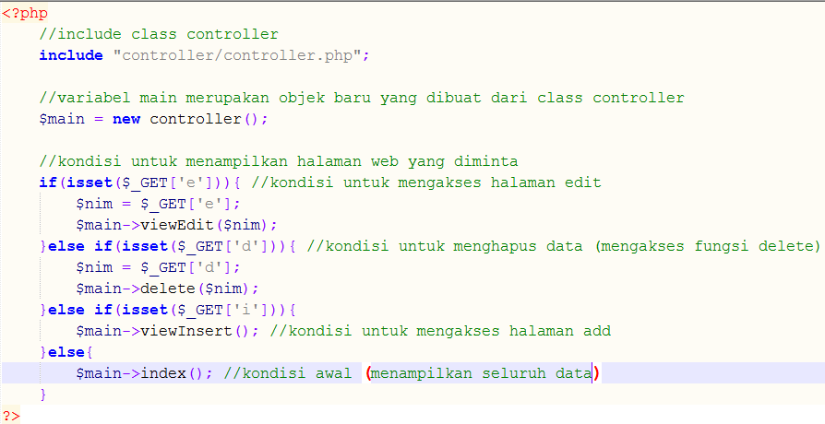
Index.php
Untuk penjelasan lainnya ada di file masing-masing.

Slide 5
View.php
<html>
<head>
<title>MVC</title>
</head>
<body>
<table border="1" cellpadding="5" cellspacing="0" align="center">
<h1 align=center>Daftar Mahasiswa UDINUS</h1>
<tr align="center">
<td>NIM</td>
<td>Nama</td>
<td>Angkatan</td>
<td>Fakultas</td>
<td>Program</td>
<td colspan="2">Aksi</td>
</tr>
<?php while($row = $this->model->fetch($data)){
echo "
<tr>
<td>$row[0]</td>
<td>$row[1]</td>
<td>$row[2]</td>
<td>$row[3]</td>
<td>$row[4]</td>
<td><a href='index.php?e=$row[0]'>Edit</a></td>
<td><a href='index.php?d=$row[0]' onClick=\"return confirm('Hapus Data?')\"\>Delete</a></td>
</tr>
";
}?>
</table>
<center><a href='index.php?i=add'>Tambah Data</a></center>
</body>
</html>

Slide 6
view_add.php
<html>
<head>
<title>MVC</title>
</head>
<body>
<h1 align=center>Data Mahasiswa UDINUS</h1>
<form action="" method="POST">
<table border="1" cellpadding="5" cellspacing="0" align="center">
<tr align="left">
<td>NIM</td>
<td>:</td>
<td><input type="text" name="nim" size="45" /></td>
</tr>
<tr align="left">
<td>Nama</td>
<td>:</td>
<td><input type="text" name="nama" size="45"/></td>
</tr>
<tr align="left">
<td>Angkatan</td>
<td>:</td>
<td><input type="text" name="angkatan" size="45"/></td>
</tr>
<tr align="left">
<td>Fakultas</td>
<td>:</td>
<td><input type="text" name="fakultas" size="45"/></td>
</tr>
<tr align="left">
<td>Prodi</td>
<td>:</td>
<td><input type="text" name="prodi" size="45"/></td>
</tr>
<tr align="left">
<td ><input type="submit" name="submit" value="Simpan"></td>
<td><a href='index.php'>Tampil Data</a></td>
</tr>
</table>
</form>
</body>
</html>
<?php
if(isset($_POST['submit'])){ //jika button submit diklik maka panggil fungsi insert pada controller
$main = new controller();
$main->insert();
}
?>

Slide 7
View_edit.php
<html>
<head>
<title>MVC</title>
</head>
<body>
<form action="" method="POST">
<table border="1" cellpadding="5" cellspacing="0" align="center">
<tr align="center">
<td>NIM</td>
<td>:</td>
<td><input type="text" name="nim" value="<?=$row[0]?>" size="45" readonly /></td>
</tr>
<tr align="center">
<td>Nama</td>
<td>:</td>
<td><input type="text" name="nama" value="<?=$row[1]?>" size="45"/></td>
</tr>
<tr align="center">
<td>Angkatan</td>
<td>:</td>
<td><input type="text" name="angkatan" value="<?=$row[2]?>" size="45"/></td>
</tr>
<tr align="center">
<td>Fakultas</td>
<td>:</td>
<td><input type="text" name="fakultas" value="<?=$row[3]?>" size="45"/></td>
</tr>
<tr align="center">
<td>Prodi</td>
<td>:</td>
<td><input type="text" name="prodi" value="<?=$row[4]?>" size="45"/></td>
</tr>
<tr align="center">
<td colspan="3"><input type="submit" name="submit"/></td>
</tr>
</table>
</form>
</body>
</html>
<?php
if(isset($_POST['submit'])){ //jika button submit diklik maka panggil fungsi update pada controller
$main = new controller();
$main->update();
}
?>

